Slide 1

Cosmic och Nova 5.1
Kommande nyheter och funktioner
Cosmic och Nova 5.1 - Kommande nyheter och funktioner, skapad 20 oktober 2026, av Vårdsystemstöd

Slide 2
Patientlisten/Patientkortet

Slide 3

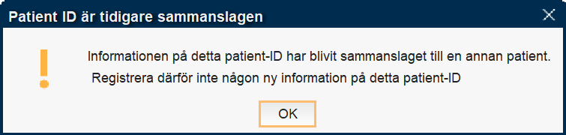
Förtydligande för vårddatasammanslagen patient
Nyhet: Då en vårddatasammanslagning skett mot ett aktuellt personnummer kommer det inaktuella patientnumret att få ett förtydligande i patientlisten.
Syfte: Förhindra att mer information läggs på det inaktuella patientnumret.
Beskrivning: På det inaktuella patientnumret visas en gul linje, ett förtydligande i patientlisten samt en dialogruta som uppmanar att inte registrera ny information.

Slide 4
Vårdadministration

Slide 5
Vårdkontaktväljaren
Nyhet: Den tidigare logiken för förvald kontakt är tillbaka.
Syfte: Minska risken för att välja fel kontakt.
Beskrivning: I samband med föregående uppgradering ändrades logiken i vårdkontaktväljaren så att fler kontakter visades i urval. Detta ledde till att fel kontakt väljs oftare.

Slide 6
Operationsplanering TM2

Slide 7
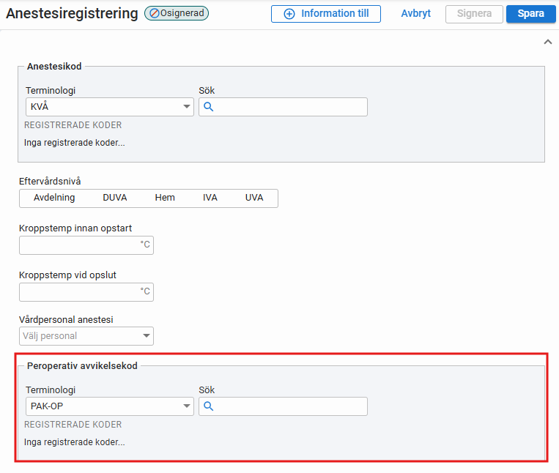
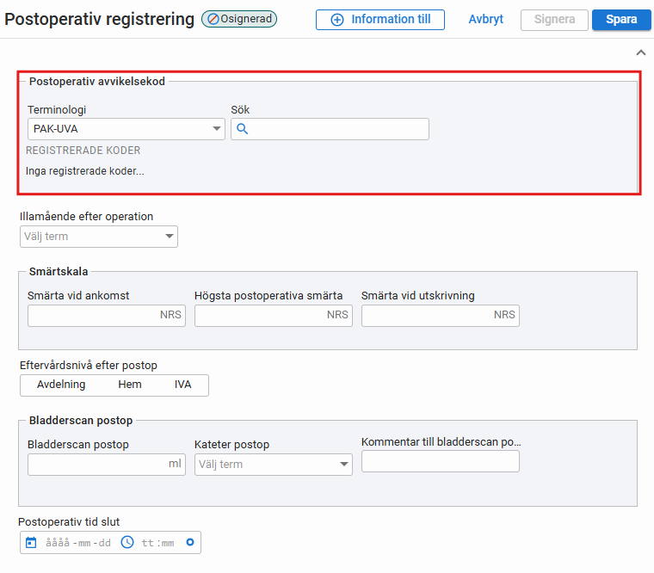
Avvikelsekoder PAK-OP och PAK-UVA
Urvalet för avvikelsekoder i komponenterna Peroperativ avvikelsekod och Postoperativ avvikelsekod har nu förvald terminologi.

Slide 8
Operationsplanering - Registrering via anmälningsskärm
Nyhet: Vårdpersonal blir ifyllt när patienten anmäler sig via anmälningsskärmen.
Syfte: Det ska inte finnas registrerade kontakter som saknar vårdpersonal.
Beskrivning: När patienten ankomstregistrerar sig via en anmälningsskärm och det inte finns någon ansvarig vårdpersonal på kontakten hämtas personal från operationsanmälan. Denna personal sätts automatiskt som ansvarig personal för vårdkontakten.

Slide 9
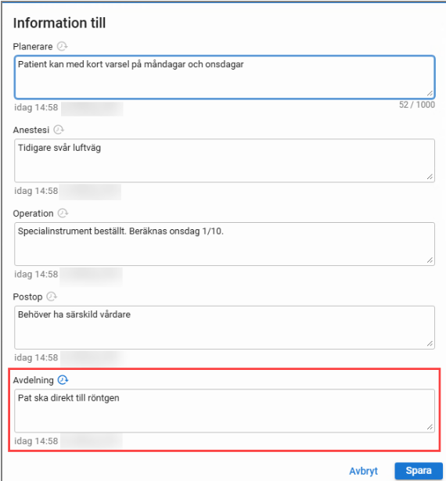
Operationsärende - Nytt fält för avdelningsinformation
Nyhet: Fältet Avdelning är tillagt i dialogfönstret Information till. Det är även möjligt att lägga till Information till avdelning som kolumn i egna kolumninställningar.
Syfte: Fältet har lagts till för att underlätta kommunikationen mellan rollerna i operationsprocessen och avdelningen.
Beskrivning: Dialogfönstret Information till nås via knappen Information till i operationsärendets detaljvy. Informationen kan också läsas direkt i ärendets översiktsvy.

Slide 10
Aktivitetsöversikter och Aktiviteter

Slide 11
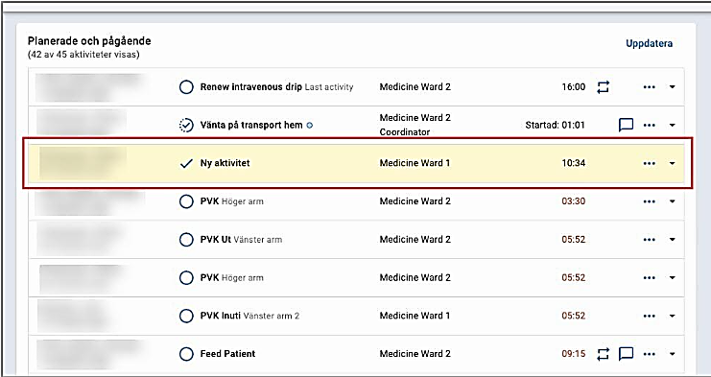
Att göra-Enhet, Utförd aktivitet visas
Nyhet: När en aktivitet markeras som utförd ligger den kvar i listan men med ikonen Hela raden blir ljusgul under några sekunder för att ytterligare tydliggöra att aktiviteten markerats som utförd.
Syfte: Minska risken för misstag och möjlighet att snabbt åtgärda felmarkeringar.
Beskrivning: Genom att låta aktiviteten ligga kvar i listan och markera den som utförd blir det enklare att upptäcka ändringen och korrigera vid behov. Den utförda aktiviteten ligger kvar tills sidan uppdateras eller stängs. Åtgärden kan enkelt ångras via menyn via alternativet Ångra utfört.

Slide 12

Att göra-Patient och Att göra-Enhet, Nytt utseende på notifiering
Nyhet: Notifieringen Serien avslutad, som visas när en upprepande serie aktiviteter är på väg att avslutas, har fått ett nytt utseende med varningsstatus, rubrik och längre visningstid.
Syfte: Förhindra att man oavsiktligt avslutar en upprepande serie.
Beskrivning: När den sista aktiviteten i en serie markeras som klar visas en notifiering som informerar om att serien är avslutad. Genom att göra notifieringen tydligare och med längre visningstid minskar risken för fel och behovet av manuella korrigeringar. Man kan enkelt välja att förlänga serien direkt från notifieringen genom att klicka på Förläng serien.

Slide 13
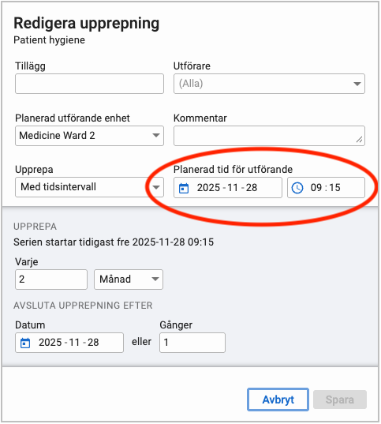
Att göra-Patient och Att göra-Enhet, Ändra planerad tid för startad aktivitetsserie
Nyhet: Nu går det att ändra planerad tid för aktiviteter i en serie, även om serien har startat.
Syfte: Förenkla möjligheten att justera aktivitetsserier utifrån patientens och vårdens behov.
Beskrivning: I sektionen Planerade och pågående kan man redigera en aktivitetsserie genom att klicka på menyn och därefter alternativet Redigera, vilket öppnar dialogfönstret Redigera upprepning. Tidigare kunde endast vissa uppgifter ändras för en serie. Nu kan man även ändra Planerad tid för utförande. När man uppdaterar tid eller datum justeras den valda och efterföljande aktiviteter i serien baserat på det nya valet.
Detta gäller alla typer av upprepande serier.

Slide 14
Läkemedel

Slide 15
Funktionen Nytt meddelande borttagen från Historisk lista
Nyhet: Möjligheten att öppna fönstret Nytt meddelande från dialogfönstret Historisk lista har tagits bort.
Syfte: Funktionen är borttagen eftersom fönstret Nytt meddelande alltid placerades bakom dialogfönstret Historisk lista i gränssnittet.
Beskrivning: Tidigare när man från fönstret Läkemedel öppnade dialogfönstret Historisk lista, valde ett läkemedel samt högerklickade på alternativet Nytt Meddelande, så öppnades fönstret Nytt meddelande. Dock placerades fönstret bakom dialogfönstret vilket gjorde att man var tvungen att stänga ner dialogfönstret Historisk lista för att kunna använda fönstret Nytt meddelande. Funktionen är därför borttagen.

Slide 16

Uppdateringar vid utsättning av läkemedelsbehandling
Nyhet: Nu är det möjligt att sätta ut en behandling som har en framtida paus och en framtida återstart. Cosmic hanterar nu hela flödet automatiskt vid en utsättning.
Syfte: Tydliggöra flödet vid utsättning av läkemedelsbehandling som har en aktiv framtida paus och återstart.
Beskrivning: När en läkemedelsbehandling med en framtida paus och återstart sätts ut, makuleras både paus- och återstarten automatiskt före utsättningen genomförs. I fliken Läkemedelslista, i dialogfönstret Ordinationsinformation för, som nås via högerklick på läkemedelsbehandling och menyalternativ Visa ordinationsinformation, visas området Behandlingens pausinformation med den nya rubriken Makulera återstart.

Slide 17
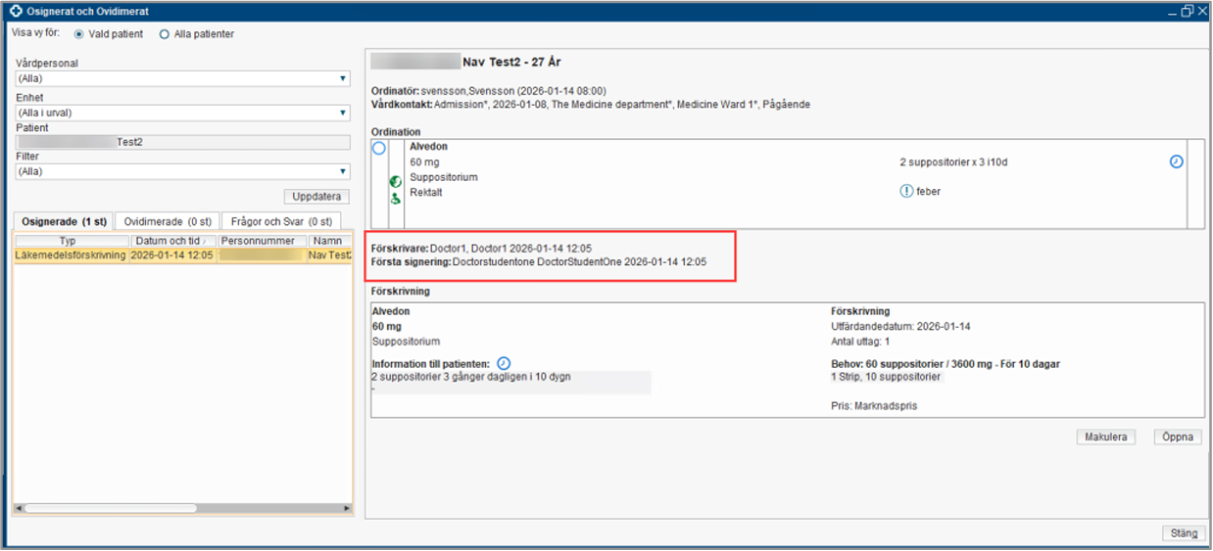
Osignerat och ovidimerat - Ny information i förskrivningsfönstret
Nyhet: Nu visas information om förskrivning och första signering i förskrivningsfönstret.
Syfte: Tydliggöra vem som är förskrivare och vem som har skapat förskrivningen.
Beskrivning: När en förskrivning skapas visas nu förskrivarens uppgifter och vem som utfört den första signeringen ovanför förskrivningsinformationen i fönstret Osignerat och Ovidimerat. Det visas även information om vem som sparat förskrivningen.

Slide 18
Uppmärksamhetssignal

Slide 19
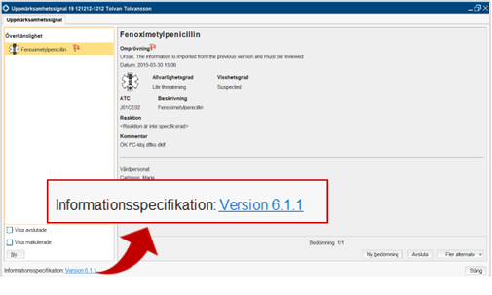
Informationsspecifikationens version visas
Nyhet: Nu visas texten Informationsspecifikation: Versionsnummer.
Syfte: Tydliggöra vilken version av Socialstyrelsens informationsspecifikation som är gällande och via ikonen indikera om eventuella termändringar/uppdateringar.
Beskrivning: Det är nu möjligt att läsa om innehållet i informationsspecifikationen genom att klicka på versionsnumret som länkar till Socialstyrelsens webbplats. När det finns uppdaterade termer, men där en full implementering av den nya specifikationen utförs vid ett senare tillfälle, visas ikonen . Ikonen är placerad bredvid versionsnumret. När man håller muspekaren över ikonen visas en förklarande text.

Slide 20
Mediahanteraren

Slide 21
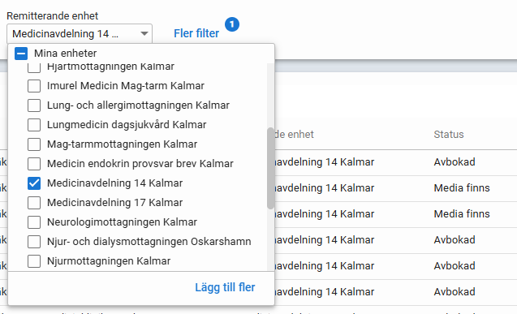
Filtrering i Mediaundersökningar
Nyhet: Nu kan man återigen filtrera fram mediaundersökningar på specifika utförande enheter.
Syfte: Att kunna filtrera fram den vårdande enhetens relevanta mediaundersökningar.
Beskrivning: Välj relevant utförande enhet i rullisten för Remitterande enhet.

Slide 22
Nova

Slide 23
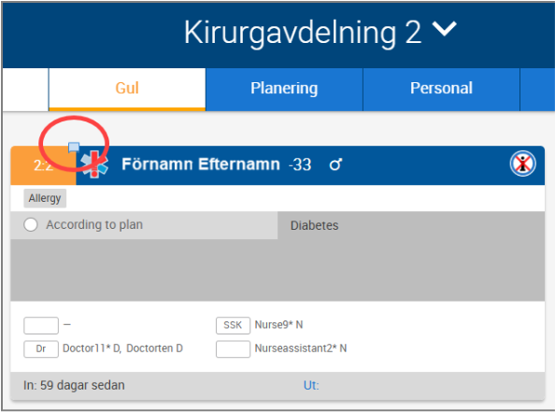
Ikon vid kommentar - Vyn Avdelning och Vårdlagsvyn
Nova Board
Nyhet: Nu visas en ikon när det finns en kommentar på en upptagen plats.
Syfte: Ikonen indikerar och tydliggör att det finns en kommentar att läsa.
Beskrivning: För att se kommentaren, klicka på sängplatsen.

Slide 24
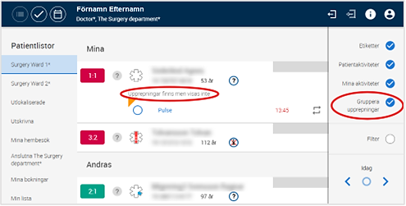
Gruppera upprepade aktiviteter
Nova Ward Tablet, Nova Physician
Nyhet: Det är nu möjligt att gruppera upprepade aktiviteter i vyerna Patientlistor, Aktivitetslista och Planering.
Syfte: Få en bättre överblick över planerade aktiviteter.
Beskrivning: Gruppera upprepande aktiviteter genom att använda filtret Gruppera upprepningar. När filtret är aktiverat visas endast den nästa planerade aktiviteten i en serie, tillsammans med den förklarande texten ’Upprepningar finns men visas inte’.

Slide 25
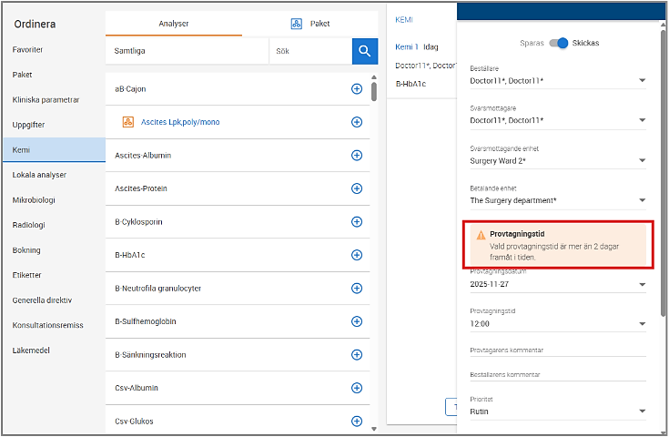

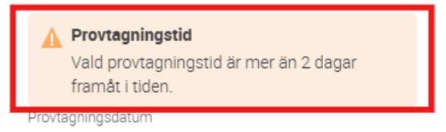
Varning vid fel provtagningsdatum - Vyerna Ordinera och Beställningar & Svar,
Nova Ward Tablet, Nova Physician
Nyhet: Nu visas ett varningsmeddelande om angivet provtagningsdatum överskrider tillåtet antal dagar framåt eller bakåt i tiden.
Syfte: Minska risken att fel provtagningsdatum anges.
Beskrivning: När man ska skicka en klinisk kemi- eller mikrobiologiaktivitet utvärderas det angivna provtagningsdatumet mot inställningen för tillåtna provtagningsdatum. Om provtagningsdatumet överskrider antalet tillåtna dagar bakåt eller framåt i tiden, visas ett varningsmeddelande.

Slide 26
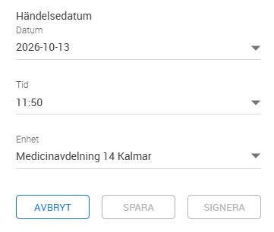
Menyval Journal - Ändra ansvarig enhet
Nova Ward Tablet, Nova Physician
Nyhet: Nu kan man välja ansvarig enhet när man skapar eller redigerar en journalanteckning.
Syfte: Att vid behov kunna ändra ansvarig enhet för journalanteckningen.
Beskrivning: När man skapar en ny eller redigerar en sparad journalanteckning kan man nu i listrutan Enhet välja den enhet som ska stå som ansvarig för journalanteckningen.

Slide 27
Menyval Kliniska parametrar
Nova Ward Tablet, Nova Physician
Nyhet: Det är möjligt att dokumentera på fritextsökord i journaltabeller.
Syfte: Att kunna dokumentera och läsa information på fritextsökord i journaltabeller.
Beskrivning: Fritextsökord visas i journaltabeller och har samma funktionalitet som i Cosmic.

Slide 28
Användarmanualer, e-learning
och Pågående ärenden

Slide 29
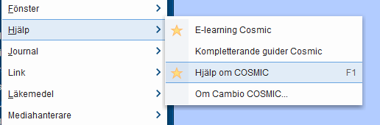
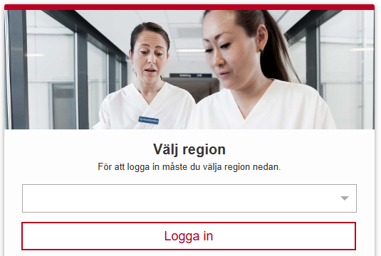
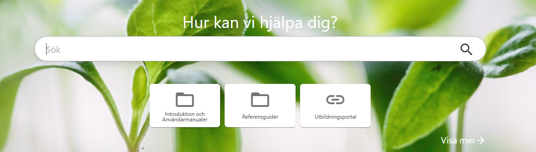
Användarmanualer
Cambios skapade användarmanualer hittas via menyn i Cosmic Hjälp > Hjälp om COSMIC eller kortkommando F1.
Ett inloggningsfönster till Cambio Användarportal visas om tidigare inloggning inte skett. Om fönstret visas > Välj Region Kalmar län i rullistan och klicka på Logga in.
Klicka på Introduktion och Användarmanualer eller Referensguider > Publicerade manualer kan sökas fram.
Rutan till Utbildningsportalen kan inte användas.
Region Kalmar län

Slide 30
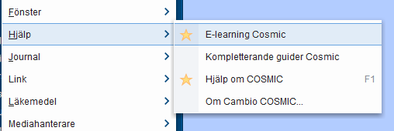

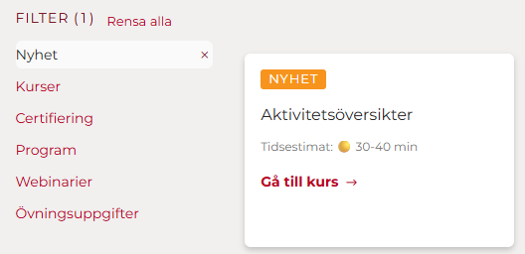

E-learning
Cambios skapade e-learning hittas via meny i Cosmic Hjälp > E-learning Cosmic.
Webbläsaren öppnas > Klicka på Kursbibliotek > Klicka på Nyhet för att filtrera vilka kurser som innehåller nyheter > Kurser med nyheter i visas med
Välj en kurs > Klicka på Gå till kurs > Ny e-learning är markerad med [5.1].
Ny e-learning är tillgänglig 1 månad innan driftsättning av Cosmics nya version.

Slide 31
Pågående och åtgärdade ärenden
En ny version av Cosmic och Nova innehåller nyheter och åtgärder av tidigare rapporterade ärenden. Det kan även uppkomma nya problem.
En sammanställning över pågående och åtgärdade ärenden finns i dokumentet Pågående ärenden på Vårdgivarwebben. I detta dokument finns även förslag på alternativa arbetssätt fram tills problemet är åtgärdat.
Inför en uppgradering av Cosmic och Nova är det rekommenderat att ta del av både Nyhetsinformation och Pågående ärenden.
Pågående ärenden uppdateras inför driftunderhållet med de kända problem som kommer med uppgraderingen, därefter sker uppdatering fortlöpande.

